Slide 1
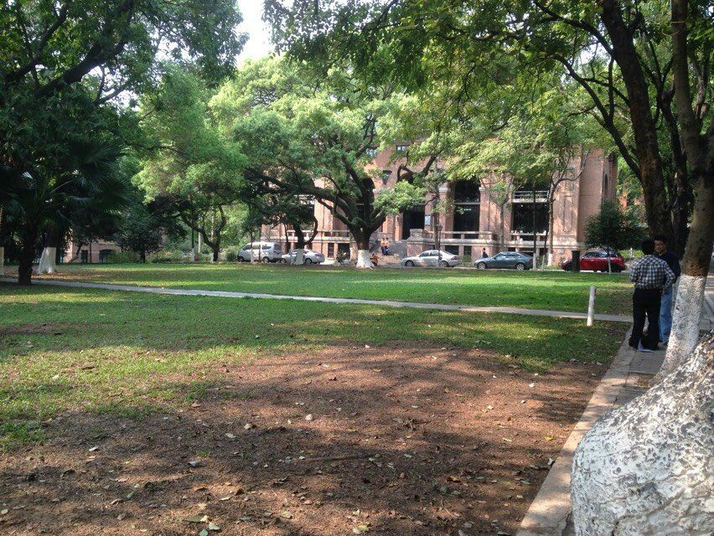
《我也爱马岗顶的树》

Slide 2
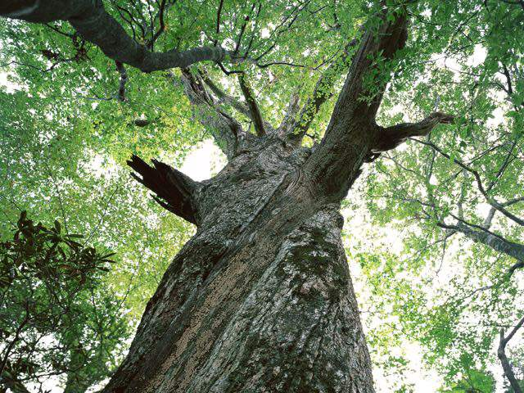
那 树
台湾著名散文家 王鼎钧

Slide 3
字词过关
佝偻（ ） 倒坍（ ） 戮 （ ） 踝骨（ ）
虬须（ ） 刽子手（ ）镐 （ ） 周道如砥（ ）
gōulóu
tān
lù
huái
qiú
guì
gǎo
dǐ

Slide 4
结合原文，解释句子中加线的词语
倒塌
房屋也倒坍了不少：
它们的传统是引颈受戮：
周道如砥，已无人知道有过这么一棵树：
伸长脖子挨杀
公路平坦，畅通无阻

Slide 5
学习目标：
1、分别从修辞角度、关键词角度品析词句，归纳出“那树”的形象特点。
2、通过对比阅读，把握文章主旨。

Slide 6
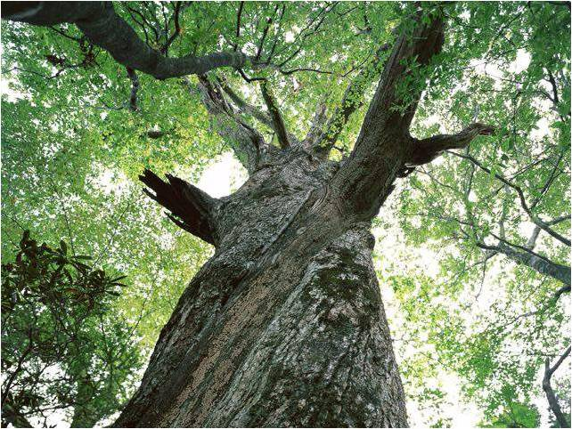
有感情朗读课文，初步感知那是一棵怎样的树。

Slide 7
找出课文中的相关语句说说
那是一棵怎样的树？
从文中的_______________ 可看出，那是一棵________的树。

Slide 8
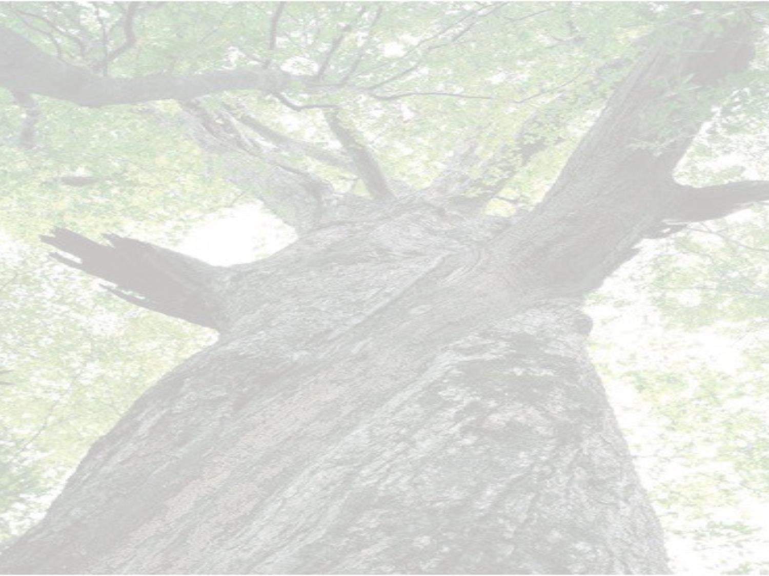
那是一棵怎样的树？
找出课文中的相关语句并赏析。
从文中的_______________ 可看出，那是一棵________的树。
（关键词、修辞方法）

Slide 9
范例：在夏天的太阳下挺着颈子急走的人，会像猎犬一样奔到树下，吸一口浓荫，仰脸看千掌千指托住阳光，看指缝间漏下来的碎汞。
通过“急走”、“奔”、“吸”、“看”这一系列动词，生动形象地写出人对那树的依赖和依恋，表明那是一棵带给人清凉、清净的树。
方法归纳：关键词+表达内容（情感）
Notes:
通过“急走”、“奔”、“吸”、“看”这一系列动词，生动形象地写出人对那树的依赖和依恋，表明那是一棵带给人清凉、清净的树。
方法归纳：关键词+表达内容（情感）

Slide 10
范例：如第三段那的确是一株坚固的大树，霉黑潮湿的皮层上，有隆起的筋和纵裂的纹，像生铁铸就的模样。
运用比喻的修辞方式 ，把树的根和纹比作生铁，生动形象地描绘出大树的苍老、遒劲和坚固。
通过“霉黑潮湿”“隆起”和“纵裂”等极富表现力的词语，生动形象地描绘出那树的苍老。
方法归纳：修辞方法+具体运用+表达内容（情感）
Notes:
运用比喻的修辞方式 ，把树的根和纹比作生铁，生动形象地描绘出大树的苍老、遒劲和坚固。
运用比喻的修辞方式 ，把树的根和纹比作生铁，生动形象地描绘出大树的苍老、遒劲和坚固。
方法归纳：修辞方法+具体运用+表达内容（情感）

Slide 11
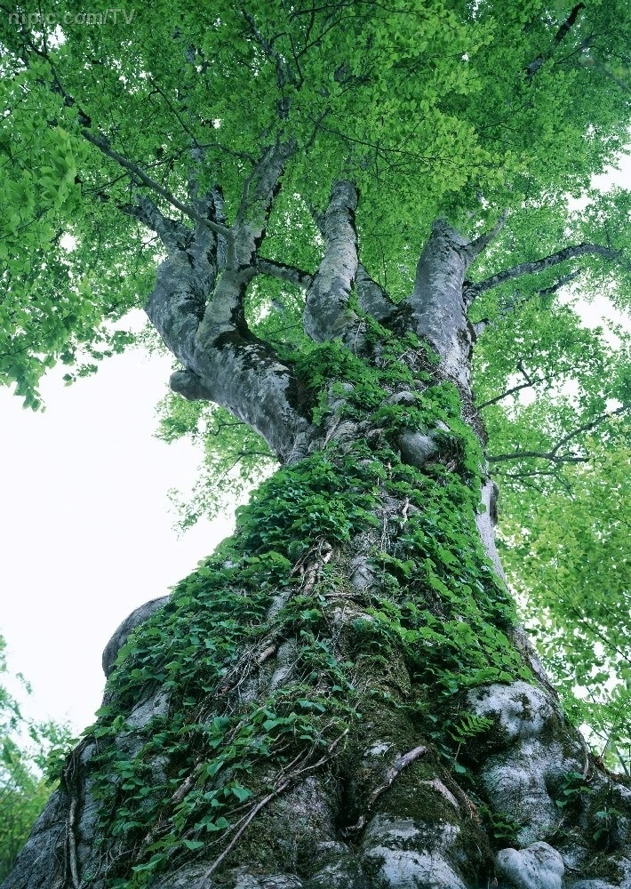
那树的命运如何？
那树
绿着生

Slide 12
那树
绿着生
绿着死

Slide 13
划出文中饱含情感表现那树绿着死的句子，细细品读其中所蕴含的情感。

Slide 14
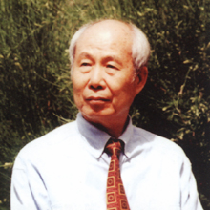

《那树》：
原出自王鼎钧散文集《情人眼》。
我取的书名是《情人眼》，就“情人眼里出西施”一语截取前三字而引申其义。“情”是“万物有情”的那个“情”。
在这篇散文中，作者的情是怎样的
Notes:
1. 对大树命运的痛惜
2. 人与自然的关系的深层思考和深重感慨。
（3. 对现代工业文明发展所带来的负面影响的深深质疑。）

Slide 15
作者：通过一棵树的一生表达：
1. 对大树命运的痛惜
2. 人与自然的关系的深层思考和深重感慨。
3. ……
Notes:
1. 对大树命运的痛惜
2. 人与自然的关系的深层思考和深重感慨。
（3. 对现代工业文明发展所带来的负面影响的深深质疑。）

Slide 16
但是，这世界上还有别的东西。
现代工业文明
现在，周道如砥，已无人知道有过这么一棵树，更没有人知道几千条断根压在一层石子一层沥青又一层柏油下闷死。
Notes:
3. 对现代工业文明发展所带来的负面影响的深深质疑。

Slide 17
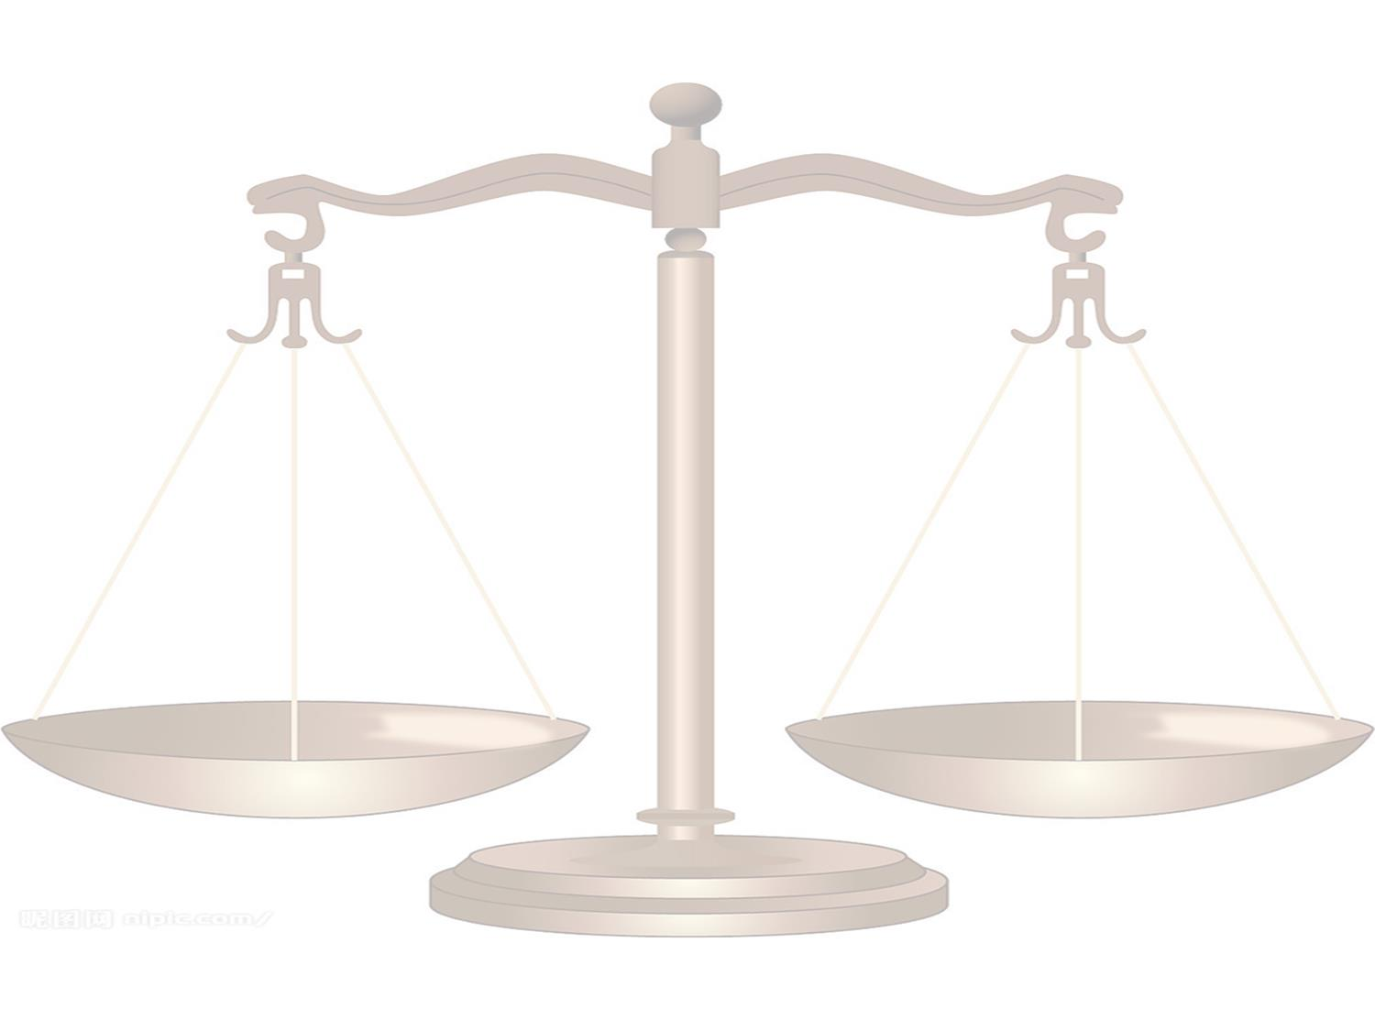
“那树”死了，人类真的“周道如砥”了吗？

Slide 18
文明砍伐了丛林，却盖起了不见天日的水泥森林；
文明驱走了毒蛇猛兽，却制造市虎；
文明消灭瘴疠瘟疫，却散布原子尘；
文明消灭了人体内的寄生虫，却代之以有害
的色素和防腐剂。
……
Notes:
市虎：旧时称行于市区的汽车。

Slide 19
作者：通过一棵树的一生表达
1. 对大树命运的痛惜
2. 人与自然的关系的深层思考和深重感慨。
3. 对现代工业文明发展所带来的负面影响的深深质疑。
Notes:
1. 对大树命运的痛惜
2. 人与自然的关系的深层思考和深重感慨。
3. 对现代工业文明发展所带来的负面影响的深深质疑。

Slide 20

“对付文明造成的灾害，是用进一步的文明，不是否定文明！”

